Slide 1
基于RNN神经网络的攻击行为预测研究

Slide 2
1.研究背景
网络空间安全
网络空间是当前人们赖以生存的信息环境，是所有信息系统的集合，他有独立又相互依存的信息基础设施组成，包括互联网，计算机系统，嵌入式处理器和控制系统。
态势感知作为这两年网络安全热门名词，已经成为网络空间安全的代名词，
态势感知
国家支持：
成立网络空间安全一级学科
2016年12月27日，网络安全态势感知被写入《十三五国家信息规划》
在网络和人类社会活动难以分开的今天，网络空间的安全的重要性不言而喻。但是，网络空间安全是不安全的。
网络中存在的攻击

Slide 3
加快构建关键信息基础设施安全保障体系，全天候全方位感知网络安全态势，增强网络安全防御能力和威慑能力。
---2016-4-19 习近平
态势感知能够全面感知网络安全威胁态势、洞悉网络及应用运行健康状态、通过全流量分析技术实现完整的网络攻击溯源取证，帮助安全人员采取针对性响应处置措施。

Slide 4
网络基础设施的攻击----DNS服务器 16。10.21 席卷半个美国的网络瘫痪事件
国家间攻击-------俄罗斯干涉美国选举
个人攻击-------木马病毒
传统的ids不行，所以要做攻击行为预测

Slide 5
大型网络中，连续运行的入侵检测系统(intrusion detection system,简称 IDS)报警量常常达到 G 数量级。
报警量大、不相关报警多,使安全管理员面对大量报警信息很难了解系统的安全威胁状况,不能及时采取合适的响应措施。
不仅产生警报，而且预测攻击者后续攻击行为，帮助安全管理人员采取重点防御措施。

Slide 6
研究意义（解决的问题）
网络攻击趋于复杂化，隐蔽性强，等特点，传统的入侵检测设备等只能产生无目的的警报信息，无法对攻击行为做出判断，因此攻击预测是必须的
通过对网络攻击中攻击行为的分析，预测攻击者后续攻击行为。预测网络态势，并做出及时的主动防御。

Slide 7
在背景中的位置
态势感知是一个很广泛的概念，包含网络设备运行状况、网络行为以及用户行为等因素所构成的整个网络的当前状态和变化趋势。那落实到具体的研究上，入侵检测是其不可或缺的一个重要关键点，因此，对入侵检测的研究，所关注的还是网络攻击的预测上面
感知 理解和预测三个层次

Slide 8
研究现状
前驱后继表
简单网络和单一攻击
隐马尔科夫
对时间序列的依赖性不够
误报， 漏报 和无目的性
研究意义，
当前的入侵技术日趋综合化和复杂化，大型的攻击往往伴随长期性，分布性，多步性。大型网络中，大量的入侵检测报警，需要安全人员耗费经历研究分析攻击行为和攻击意图，显然是很困难的。
在攻击发生过程中，通过已知的攻击行为预测出攻击者后续攻击行为，使网络由被动检测转换为主动防御，主动采取措施，阻断攻击者的最终意图。

Slide 9
@Deprecated
70年代，詹姆斯安德森提出入侵检测的概念，
误用检测技术
模式匹配 建立攻击特征库，--计算负荷大，误报率高
专家系统， 将构成入侵所要求的条件转化成if
异常检测技术
检测未知入侵和复杂入侵

Slide 10
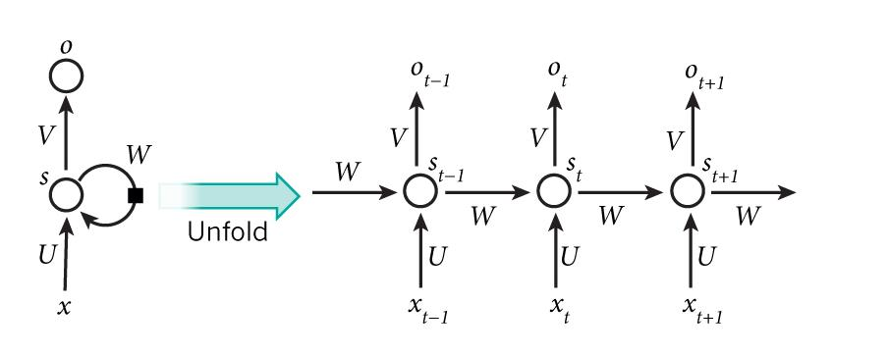
为什么提出这个模型
由于RNN自身结构的特性，对序列数据处理上有着天然的优势， 同样，在网络的攻击过程中，攻击者为达成攻击目标也会产生一系列的行为序列。每一步的行为是在上一步行为的基础之上产生的，这样，攻击的过程中，将会产生一定的时间序列数据，例如，系统调用，

Slide 11
研究内容
数据
数据采集，特征提取
类型
流量，报警日志，
特征的人工约减，规范化处理，适合模型的输入
模型
模型的优化，主要针对生成序列准确度的优化，
包括预测序列长度的最优性确定
预测序列的可能性分析
针对每一个攻击步骤

Slide 12
数据处理
数据来源
公开数据集
kdd cup99 adla nssa
实验数据
采集系统调用
网络流量
日志(snort)(WAF)(等)

Slide 13
模型的优化
序列生成-》回带
序列生成-》判别序列正确性（即对序列的常规性进行评判，误差反馈，优化）
序列最优长度的确定-》对每一步输出做准确度的判别，设置阈值，确定预测序列长度。
训练序列长度，神经元个数，模型选择，超参数确定，动态批寻列等等一些常规神经网络优化算法，目的是提高准确度。

Slide 14
研究内容
工作模式的确定
检测（触发）-》预测（序列生成）-》判别（）
利用RNN对数据序列做判别，并基于已经获取的序列数据预测后续攻击步骤
预测出多种可能产生的序列，并利用模型对序列进行判别打分，给出每种可能行的概率，安全人员根据相关场景，做出具体的判断，采取相应动作。
在处理复杂多步攻击上， 根据大型网络的各种安全设备的报警数据，构建报警信息时间序列。同样可以利用该模型预测多步攻击的攻击行为。

Slide 15
工作模式
根据已有攻击步骤序列，根据前一步计算下一步的可能性。
这样一个是判别一个序列是否是正常序列，可检测出未知攻击步骤，
另一个应用则是，根据已有攻击序列计算接下来攻击行为的概率，并根据输出采样生成预测序列，
然后利用分类器，判断下一步的行为，采取防御措施。

Slide 16
工作计划
前期准备工作
调研论文查看，了解最新研究现状，知识储备
数据处理
实验平台实验，采集数据
数据特征提取，减约和规范化处理
通过实验数据训练和验证模型，论文撰写

Slide 17
前期准备工作
1.前期调研
论文的查看
2 态势感知实验平台的搭建
网络拓扑图，安全设备的搭建和策略定制
3.公开数据集跑出实验原型

Slide 18
工作流程
产生警报-》追踪溯源-》攻击行为预测-》语义表征-》可视化-》做出决策。

Slide 19
工作计划
公开数据集训练优化模型
攻击实验，采集数据
专利的申请，论文的发表
用实验数据训练验证模型，撰写论文

Slide 20
开学后做的东西
参与的项目
笑逗网的创作
网站移动端的适配和部分bug修复内容展示共享交易
重创云的创作
工作流管理平台和虚拟机的管理，前后端分离架构
前端的页面实现，前段架构的搭建和部署，权限的控制和，数据请求和展示

Slide 21
实习相关
数据爬取工作
和神经网络研究
服务后台模块的开发
态势感知相关
只能实验平台的搭建，网络拓扑的制定，和交换机，防火墙等设备的规则设置，以及平台展示网站的确定
跑了个模型。写了论文初稿
参加的会议
ISC 第五届互联网安全大会
新一代SOC与态势感知解决方案大会

Slide 22
